Slide 1
  Έλεγχος υποθέσεων για αναλογίες

Slide 2
Εάν έχουμε αναλογίες σχετικά με ένα συγκεκριμένο χαρακτηριστικό σε έναν πληθυσμό τότε κάνουμε ελέγχους υποθέσεων για τις αναλογίες.
Με τον έλεγχο βλέπουμε εάν η αναλογία του πληθυσμού που εξετάζουμε έχει πράγματι το χαρακτηριστικό,
  για παράδειγμα, ελέγχουμε τον ισχυρισμό ότι 45% των μαθητών Λυκείου έχουν σύνδεση στο Internet.

Slide 4
Προσοχή το p₀ είναι της υπόθεσης

Slide 5


Το Υπουργείο Οικονομικών υποστηρίζει ότι κάτω από 30% των δηλώσεων φόρου εισοδήματος υποβάλλεται ηλεκτρονικά μέσω του συστήματος Taxis, οπότε ετοιμάζεται να κάνει μια μεγάλη διαφημιστική καμπάνια για να προωθήσει την ηλεκτρονική υποβολή της δήλωσης φόρου εισοδήματος. Σε ένα δείγμα 130 φορολογουμένων βρέθηκε ότι 50 από αυτούς υπέβαλαν τη δήλωση ηλεκτρονικά. Να ελεγχθεί η υπόθεση σε επίπεδο σημαντικότητας 5% και να συμπεράνετε εάν το Υπουργείο θα πρέπει να προχωρήσει στη διαφημιστική καμπάνια.

Slide 6


Στο δείγμα βρέθηκε ότι 50 φορολογούμενοι υποβάλλουν δήλωση ηλεκτρονικά οπότε,
Ο έλεγχος είναι δεξιόπλευρος, της μορφής “μεγαλύτερος από” και
  προσπαθούμε να επιβεβαιώσουμε ότι η αναλογία των φορολογουμένων στον πληθυσμό που υποβάλλει δήλωση ηλεκτρονικά είναι ίση με 0,3.

Slide 7
Ζ | 0,00 | 0,01 | 0,02 | 0,03 | 0,04 | 0,05 | 0,06 | 0,07 | 0,08 | 0,09
1,6 | 0,9452 | 0,9463 | 0,9474 | 0,9484 | 0,9495 | 0,9505 | 0,9515 | 0,9525 | 0,9535 | 0,9545

Slide 8
Όπως γνωρίζουμε η κριτική τιμή της τυπικής κανονικής κατανομής για επίπεδο σημαντικότητας 5% είναι 1,645 και 2,11>1,645
Οπότε απορρίπτουμε την Η₀
Έναντι της Η₁ - οι φορολογούμενοι υποβάλλουν δήλωση ηλεκτρονικά σε ποσοστό μεγαλύτερο του 30%

Slide 9

Η τιμή που βρήκαμε στη στατιστική ελέγχου σημαίνει ότι τα αποτελέσματα του δείγματος είναι 2,11 τυπικές αποκλίσεις πάνω από την αναλογία που το Υπουργείο υποστηρίζει ότι ισχύει στον πληθυσμό.
Πόσο πιθανό είναι να πάρουμε αυτό το αποτέλεσμα εάν ισχύει η Η₀;
Βλέπουμε τον Πίνακα της τυπικής κανονικής κατανομής για 2,11 και παίρνουμε πιθανότητα 0,9826.
Ζ | 0,00 | 0,01 | 0,02 | 0,03 | 0,04 | 0,05 | 0,06 | 0,07 | 0,08 | 0,09
2,0 | 0,9772 | 0,9778 | 0,9783 | 0,9788 | 0,9793 | 0,9798 | 0,9803 | 0,9808 | 0,9812 | 0,9817
2,1 | 0,9821 | 0,9826 | 0,9830 | 0,9834 | 0,9838 | 0,9842 | 0,9846 | 0,9850 | 0,9854 | 0,9857
2,2 | 0,9861 | 0,9864 | 0,9868 | 0,9871 | 0,9875 | 0,9878 | 0,9881 | 0,9884 | 0,9887 | 0,9890

Slide 10

Επειδή ο έλεγχος είναι της μορφής “μεγαλύτερο από” υπολογίζουμε την πιθανότητα ως:
Η πιθανότητα να υπάρχει δείγμα που να δίνει αυτό το αποτέλεσμα (50 στους 130 φορολογούμενους κάνουν δήλωση ηλεκτρονικά) εάν ισχύει η H0 είναι 1,74%, πολύ κάτω από το επίπεδο σημαντικότητας που είναι 5%.
P τιμή ή αλλιώς p – value

Slide 11
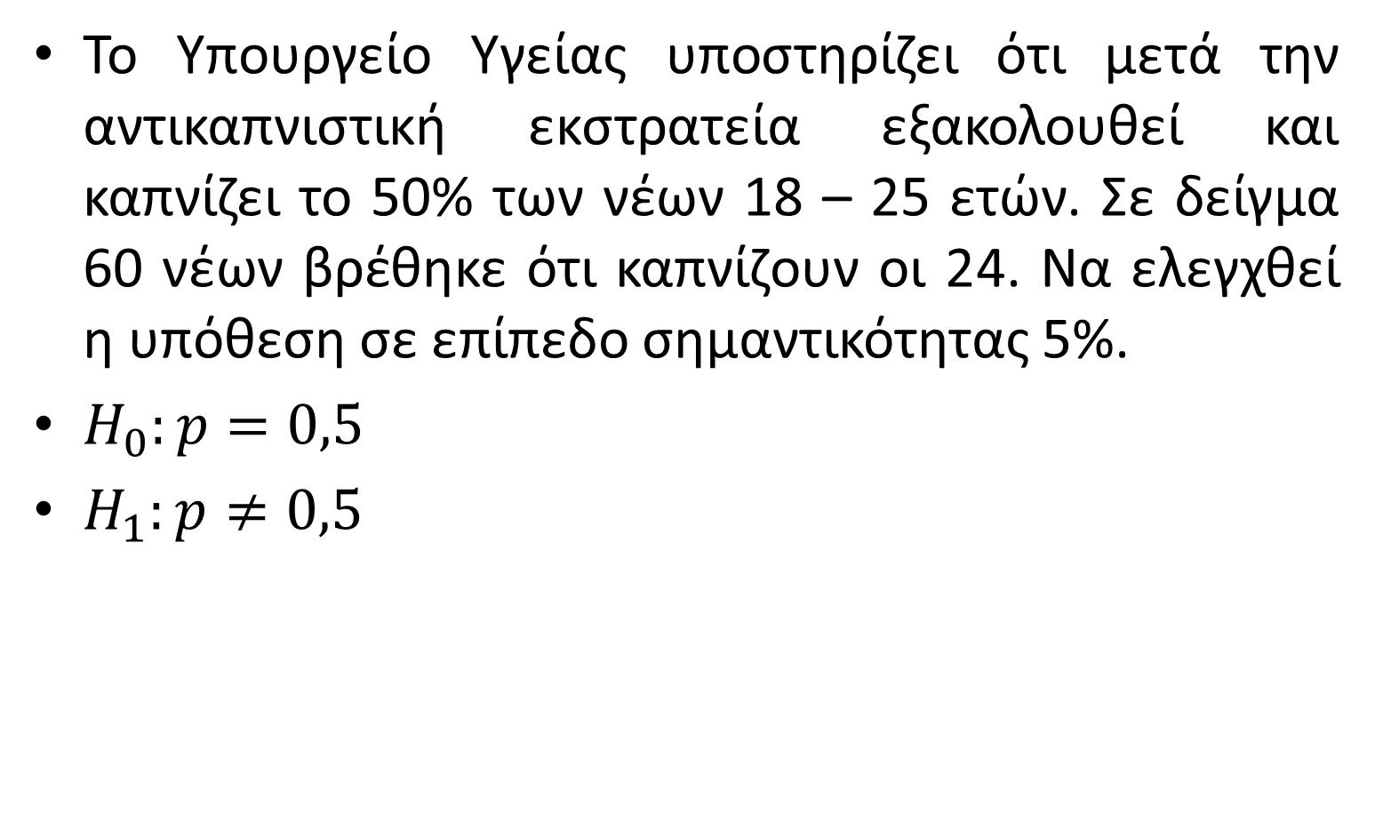
Άσκηση
Το Υπουργείο Υγείας υποστηρίζει ότι μετά την αντικαπνιστική εκστρατεία εξακολουθεί και καπνίζει το 50% των νέων 18 – 25 ετών. Σε δείγμα 60 νέων βρέθηκε ότι καπνίζουν οι 24. Να ελεγχθεί η υπόθεση σε επίπεδο σημαντικότητας 5%.
$Η_{0}:p=0,5$
$Η_{1}:p≠0,5$

Slide 12

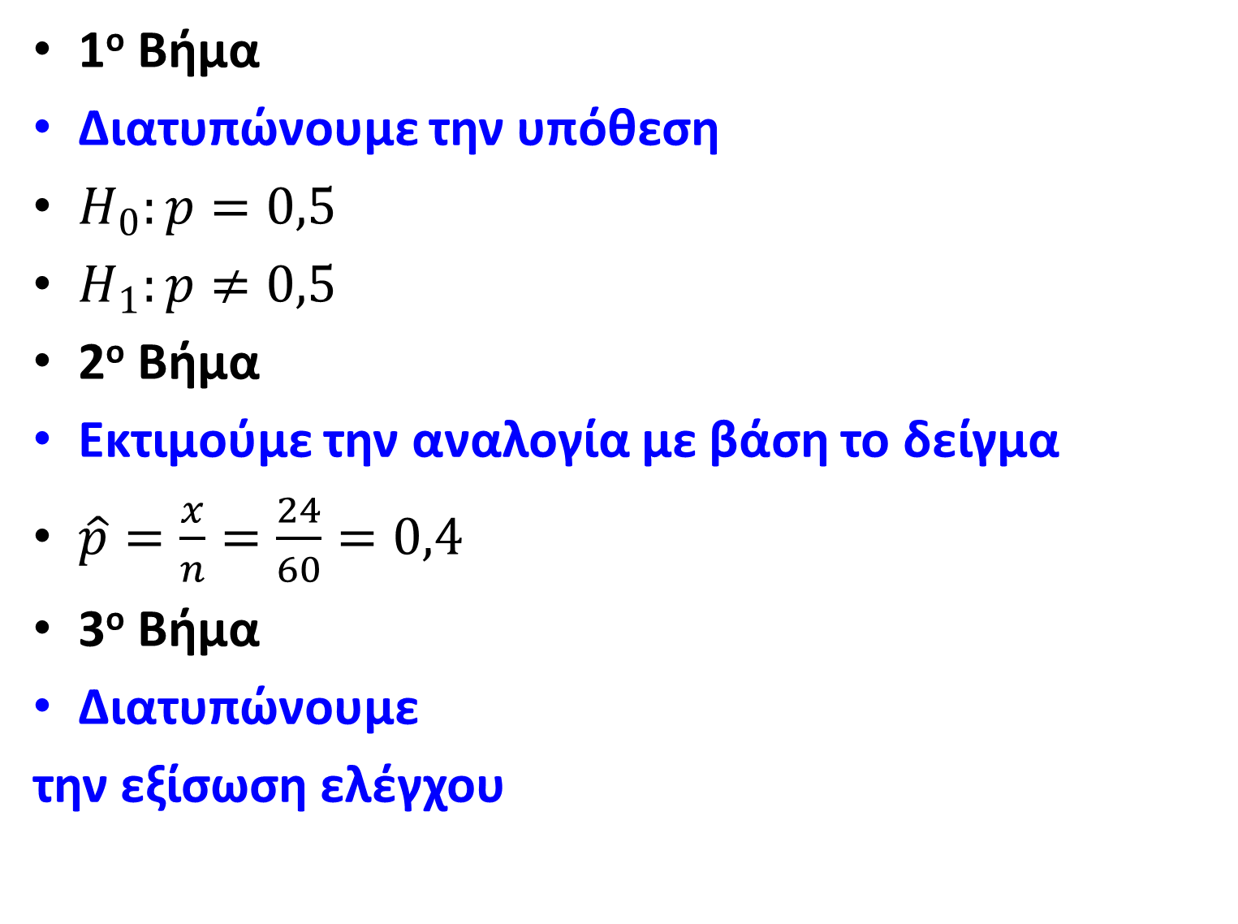
1^{ο} Βήμα
Διατυπώνουμε την υπόθεση
$Η_{0}:p=0,5$
$Η_{1}:p≠0,5$
2^{ο} Βήμα
Εκτιμούμε την αναλογία με βάση το δείγμα
$\hat{p}=\frac{x}{n}=\frac{24}{60}=0,4$
3^{ο} Βήμα
Διατυπώνουμε
την εξίσωση ελέγχου
$$z=\frac{\hat{p}−p_{0}}{\sqrt{\frac{p_{0}\left(1−p_{0}\right)}{n}}}$$

Slide 13
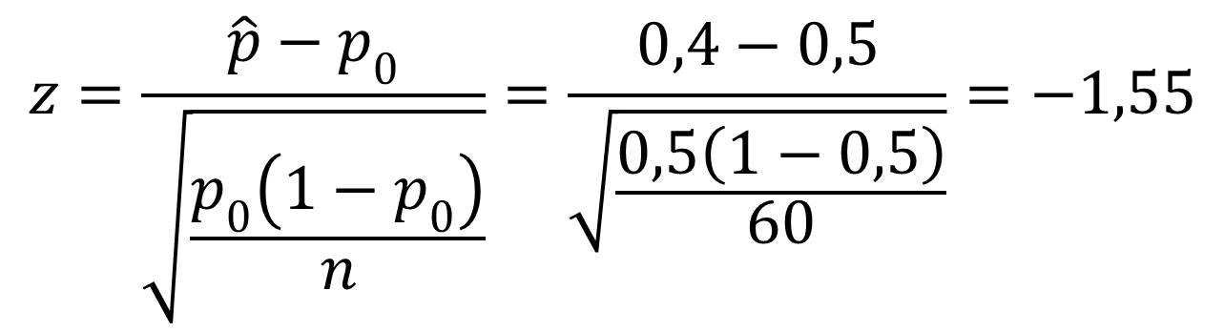
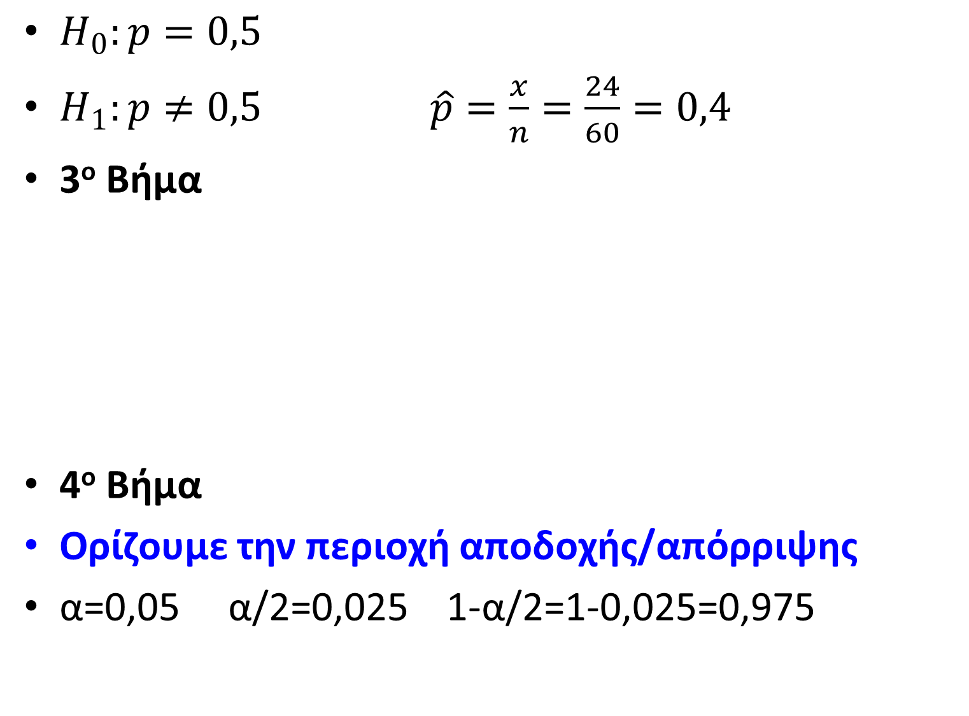
$Η_{0}:p=0,5$
$Η_{1}:p≠0,5 \hat{p}=\frac{x}{n}=\frac{24}{60}=0,4$
3^{ο} Βήμα
4^{ο} Βήμα
Ορίζουμε την περιοχή αποδοχής/απόρριψης
α=0,05 α/2=0,025 1-α/2=1-0,025=0,975
$$z=\frac{\hat{p}−p_{0}}{\sqrt{\frac{p_{0}\left(1−p_{0}\right)}{n}}}=\frac{0,4−0,5}{\sqrt{\frac{0,5\left(1−0,5\right)}{60}}}=−1,55$$

Slide 14
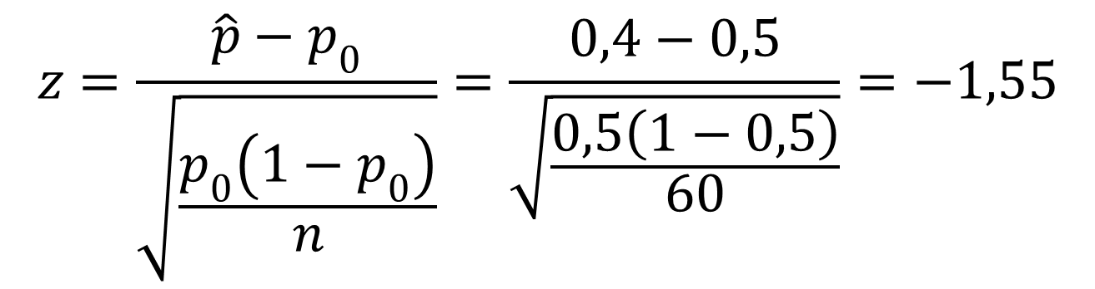
Ορίζουμε την περιοχή αποδοχής/απόρριψης
α=0,05 α/2=0,025 1-α/2=1-0,025=0,975
Περιοχή αποδοχής -1,96 έως 1,96
Η βασική υπόθεση δεν απορρίπτεται
$$z=\frac{\hat{p}−p_{0}}{\sqrt{\frac{p_{0}\left(1−p_{0}\right)}{n}}}=\frac{0,4−0,5}{\sqrt{\frac{0,5\left(1−0,5\right)}{60}}}=−1,55$$

Slide 15
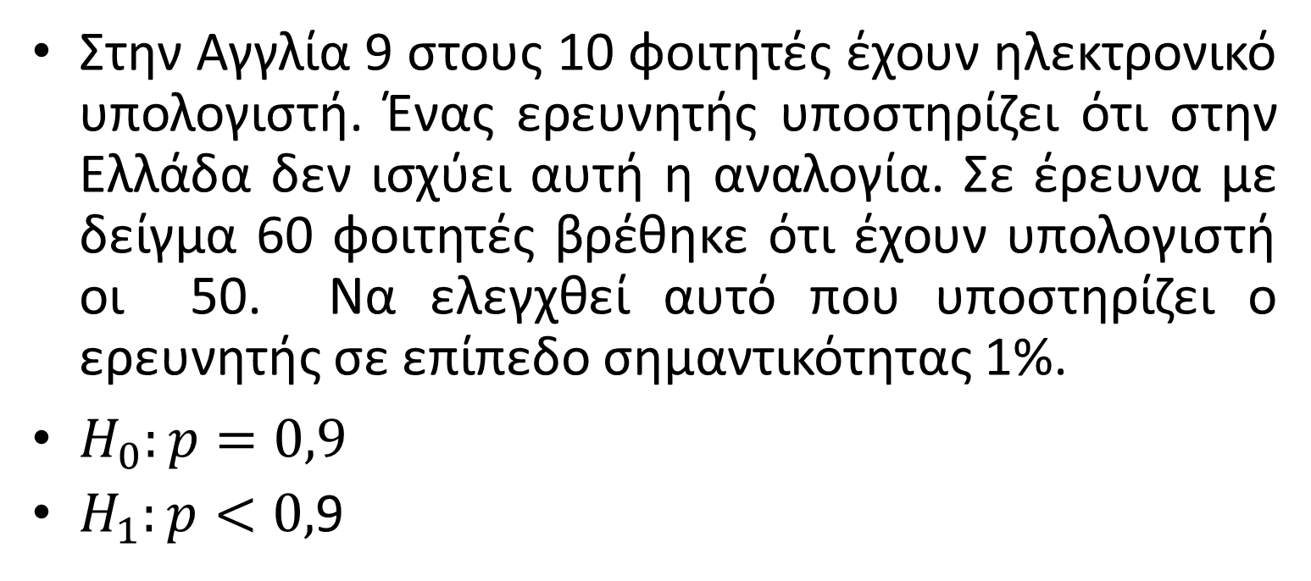
Άσκηση
Στην Αγγλία 9 στους 10 φοιτητές έχουν ηλεκτρονικό υπολογιστή. Ένας ερευνητής υποστηρίζει ότι στην Ελλάδα δεν ισχύει αυτή η αναλογία. Σε έρευνα με δείγμα 60 φοιτητές βρέθηκε ότι έχουν υπολογιστή οι 50. Να ελεγχθεί αυτό που υποστηρίζει ο ερευνητής σε επίπεδο σημαντικότητας 1%.
$Η_{0}:p=0,9$
$Η_{1}:p<0,$9
Ζ | 0,00 | 0,01 | 0,02 | 0,03 | 0,04 | 0,05 | 0,06
1,4 | 0,9192 | 0,9207 | 0,9222 | 0,9236 | 0,9251 | 0,9265 | 0,9279
1,5 | 0,9332 | 0,9345 | 0,9357 | 0,9370 | 0,9382 | 0,9394 | 0,9406
1,6 | 0,9452 | 0,9463 | 0,9474 | 0,9484 | 0,9495 | 0,9505 | 0,9515
1,7 | 0,9554 | 0,9564 | 0,9573 | 0,9582 | 0,9591 | 0,9599 | 0,9608

Slide 16

1^{ο} Βήμα
Διατυπώνουμε την υπόθεση
$Η_{0}:p=0,9$
$Η_{1}:p<0,$9
2^{ο} Βήμα
Εκτιμούμε την αναλογία με βάση το δείγμα
$\hat{p}=\frac{x}{n}=\frac{50}{60}=0,$833
3^{ο} Βήμα
Διατυπώνουμε
την εξίσωση ελέγχου
$$z=\frac{\hat{p}−p_{0}}{\sqrt{\frac{p_{0}\left(1−p_{0}\right)}{n}}}$$

Slide 17
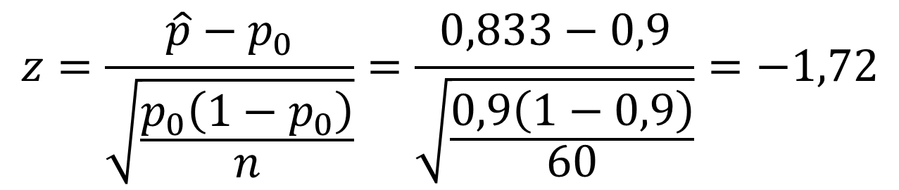
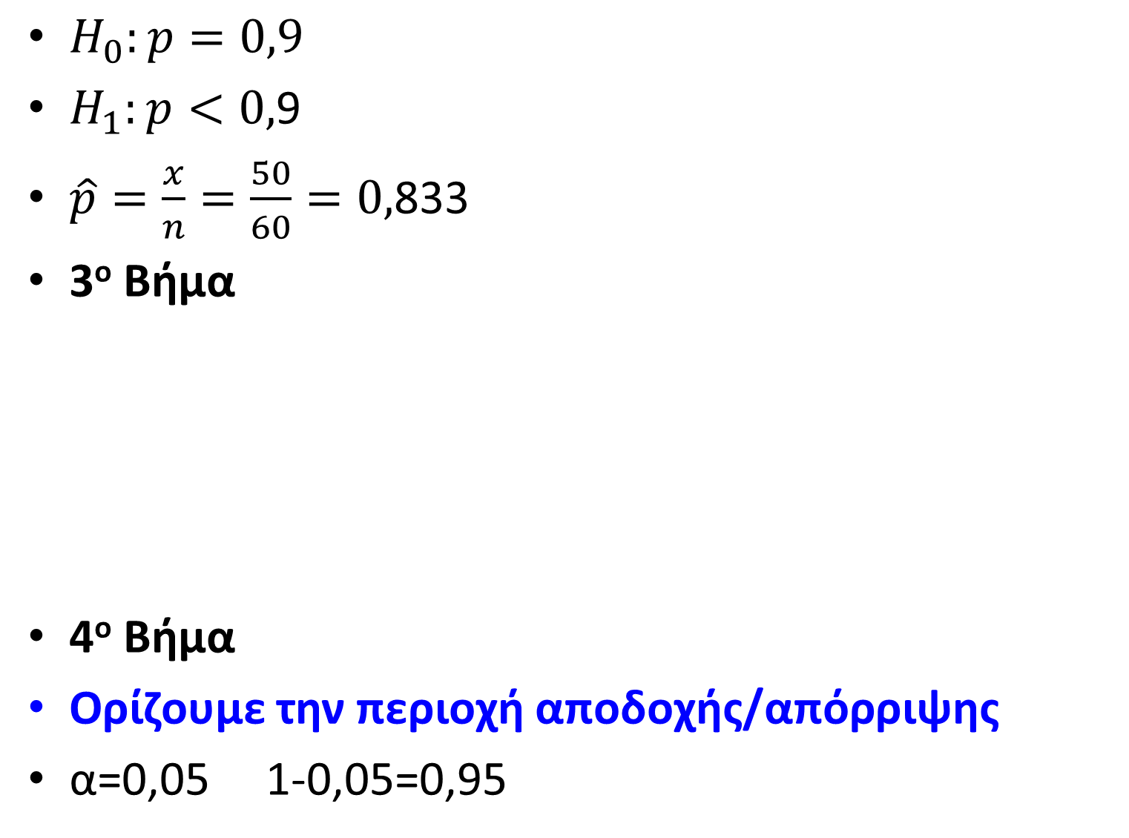
$Η_{0}:p=0,9$
$Η_{1}:p<0,$9
$\hat{p}=\frac{x}{n}=\frac{50}{60}=0,\text{833}$
3^{ο} Βήμα
4^{ο} Βήμα
Ορίζουμε την περιοχή αποδοχής/απόρριψης
α=0,05 1-0,05=0,95
$$z=\frac{\hat{p}−p_{0}}{\sqrt{\frac{p_{0}\left(1−p_{0}\right)}{n}}}=\frac{0,833−0,9}{\sqrt{\frac{0,9\left(1−0,9\right)}{60}}}=−1,72$$

Slide 18
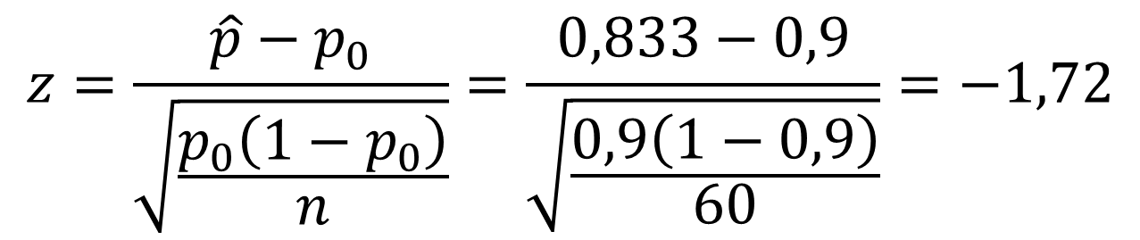
Ορίζουμε την περιοχή αποδοχής/απόρριψης
α=0,05 1-0,05=0,95
Περιοχή αποδοχής -1,64 έως 1,64
Η βασική υπόθεση απορρίπτεται
$$z=\frac{\hat{p}−p_{0}}{\sqrt{\frac{p_{0}\left(1−p_{0}\right)}{n}}}=\frac{0,833−0,9}{\sqrt{\frac{0,9\left(1−0,9\right)}{60}}}=−1,72$$
Ζ | 0,00 | 0,01 | 0,02 | 0,03 | 0,04 | 0,05 | 0,06
1,4 | 0,9192 | 0,9207 | 0,9222 | 0,9236 | 0,9251 | 0,9265 | 0,9279
1,5 | 0,9332 | 0,9345 | 0,9357 | 0,9370 | 0,9382 | 0,9394 | 0,9406
1,6 | 0,9452 | 0,9463 | 0,9474 | 0,9484 | 0,9495 | 0,9505 | 0,9515
1,7 | 0,9554 | 0,9564 | 0,9573 | 0,9582 | 0,9591 | 0,9599 | 0,9608

